Slide 1
Tema 6:
INTRODUCCIÓN A LOS SISTEMAS OPERATIVOS EN RED.
REDES CON LINUX SERVER

Slide 2
1. INTRODUCCIÓN A LOS SO EN RED. LINUX EN RED
En un entorno de red Linux podemos diferenciar dos componentes:
  Clientes: Equipos con SO monopuesto, que se conectan y validan al servidor para trabajar en red.
  Servidores: Equipos con SO en red que proporcionan recursos a los clientes.

Slide 3
1. LINUX EN RED
Linux dispone de dos distribuciones diferentes:
  Ubuntu Desktop: Puede hacer funciones de cliente o servidor, pero para que funcione de servidor hay que configurarlo como tal.
  Ubuntu Server: destinado a ser servidor de red. Por defecto, trabaja en entorno textual.

Slide 4
1.1 SOFTWARE DE UN SISTEMA EN RED.
El software de red permite que los recursos estén disponibles para los equipos clientes.
  Software en los clientes: Ubuntu Desktop no necesita instalar muchas cosas para conectar con el servidor.
  Software en los servidores: Ubuntu Server lleva el software necesario para que los clientes se puedan conectar con ellos y para que suministrar servicios a estos clientes.

Slide 5
1.2 CARACTERÍSTICAS DE LOS SO EN RED
En Linux, el administrador de red será el root.
Características de los SO en red:
  Compartir recursos.
  Gestión de usuarios.
  Gestión de la red.

Slide 6
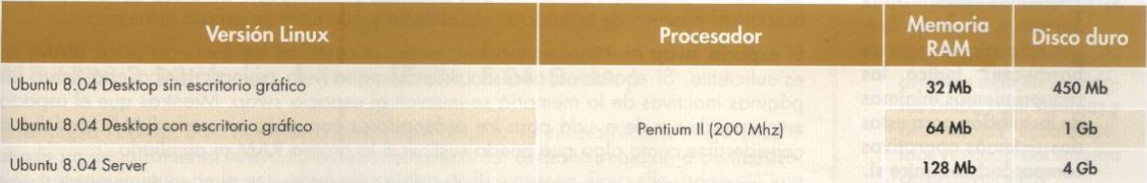
2. REQUISITOS MÍNIMOS DE INSTALACIÓN
LUbuntu 20.04 Desktop
256MB
2 GB
(64 bits)
20 GB
Procesador de doble núcleo de 2 GHz o superior
Ubuntu 20.04 Desktop con escritorio gráfico
25 GB
Ubuntu 20.04 Server
25 GB
Aunque se cumplan los requisitos mínimos, es aconsejable que el procesador sea al menos un Dual core y que la memoria sea al menos el cuádruple de la indicada en la tabla.

Slide 7
2.2. SISTEMA DE ARCHIVOS EN LINUX UBUNTU
El sistema de archivos usado por las distribuciones actuales de Ubuntu es ext4.
Es una versión mejorada de ext3, que a su vez es una versión mejorada de ext2, que es el sistema de ficheros usado en versiones anteriores de Ubuntu.

Slide 8
2.2.1. CARACTERÍSTICAS DEL EXT4
Disponibilidad: Tras un corte del suministro eléctrico no es necesario comprobar el sistema de archivos. Solo será necesario hacer una comprobación del sistema de ficheros en caso de errores de hardware.
Compatibilidad: El sistema de ficheros ext3 es compatible con ext4.

Slide 9
2.2.1. CARACTERÍSTICAS DEL EXT4
Capacidad: El sistema de ficheros ext4, permite volúmenes de hasta 1 exabyte y ficheros de hasta 16 TB.
Sistema de Archivos: Ext4 permite una profundidad de subdirectorios de hasta 64.000.
Fácil transición: La migración de ext2 a ext3 y a ext4 es muy sencilla.

Slide 10
2.2.1. CARACTERÍSTICAS DEL EXT4
Integridad de los datos: Proporciona un alto nivel de consistencia de datos incluso cuando hay cierres inesperados del sistema.
Velocidad: ext4 tiene un rendimiento superior a ext3, ya que optimiza el movimiento de los cabezales de los discos duros.

Slide 11
2.2.2. ESPACIO SWAP
Linux utiliza la zona swap como espacio del disco para realizar la paginación de los programas.
El espacio Swap en Linux es usado cuando la cantidad de memoria física no es suficiente.
Si el sistema necesita más memoria y la RAM está llena, las páginas inactivas de la memoria se mueven a la Swap.
La Swap está en discos duros cuyo tiempo de acceso es mayor que a la memoria RAM.

